Slide 1
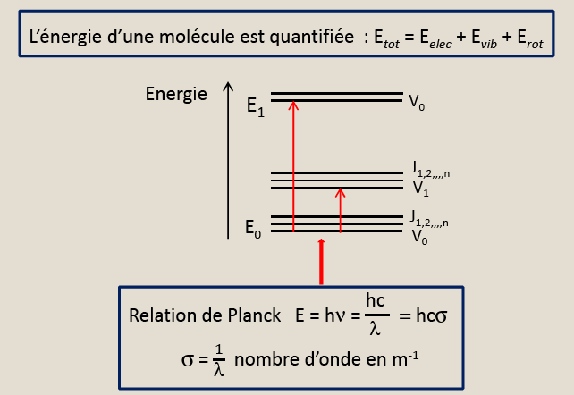

Slide 2
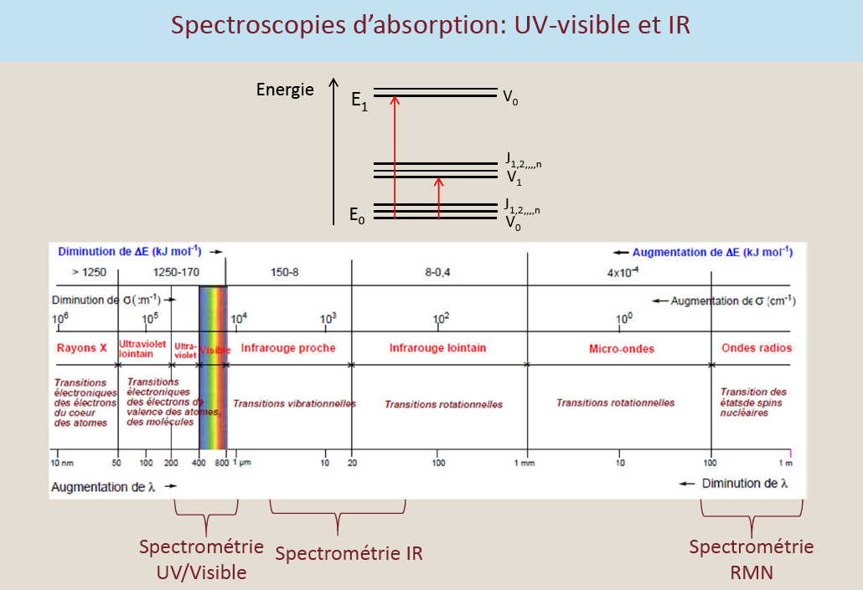

Slide 3
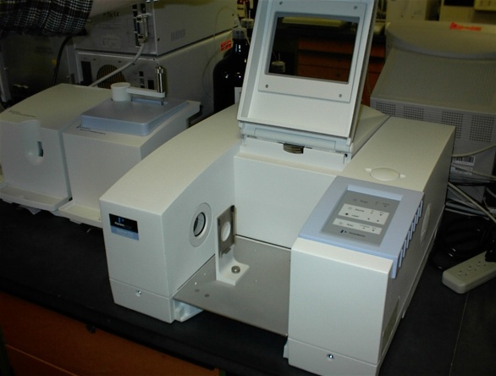
(INFRAROUGE)
Domaine d'étude
La spectrométrie IR, permet par interprétation des spectres obtenus,
de déceler :
les groupes caractéristiques contenus dans une molécule: alcool, aldéhyde, cétone, acide...,
les liaisons entre les carbones d'une chaîne (chaîne saturée, insaturée, caractère aromatique d'une molécule)....

Slide 4
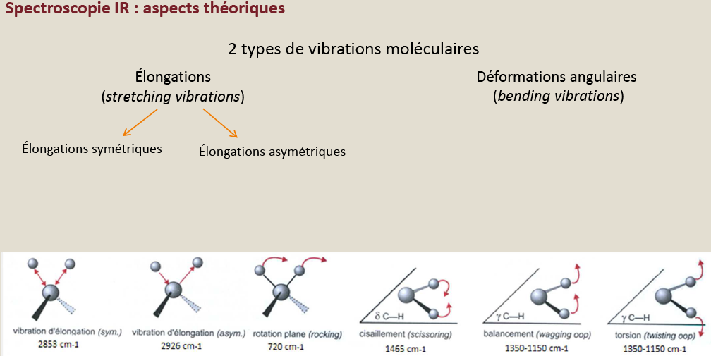
vibrations de valence (vibrations se produisant le long des liaisons) ou de déformation

Slide 5
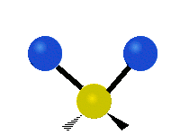
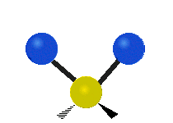



étirement
symétrique
étirement
antisymétrique
Agitation
Cisaillement
Torsion
Bascule

Slide 6
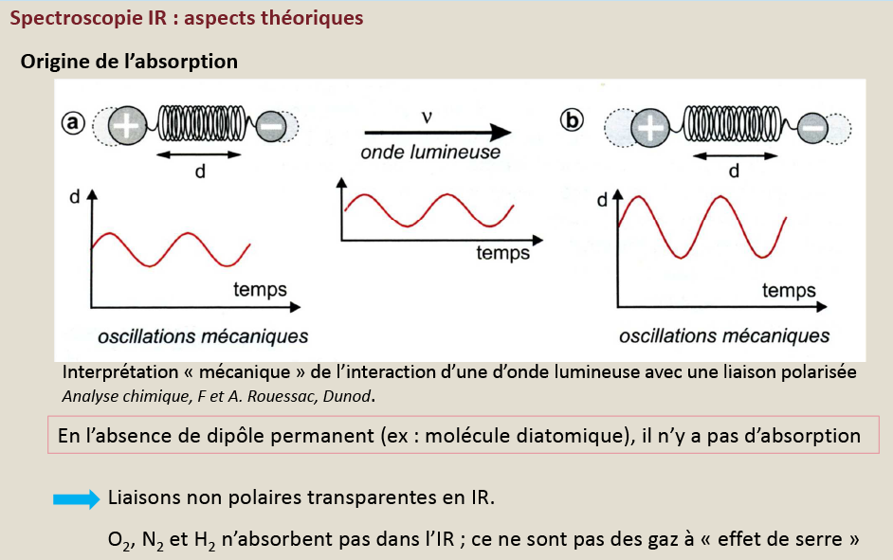

Slide 7
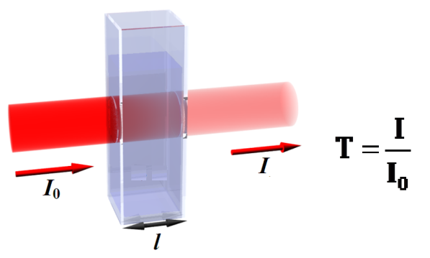
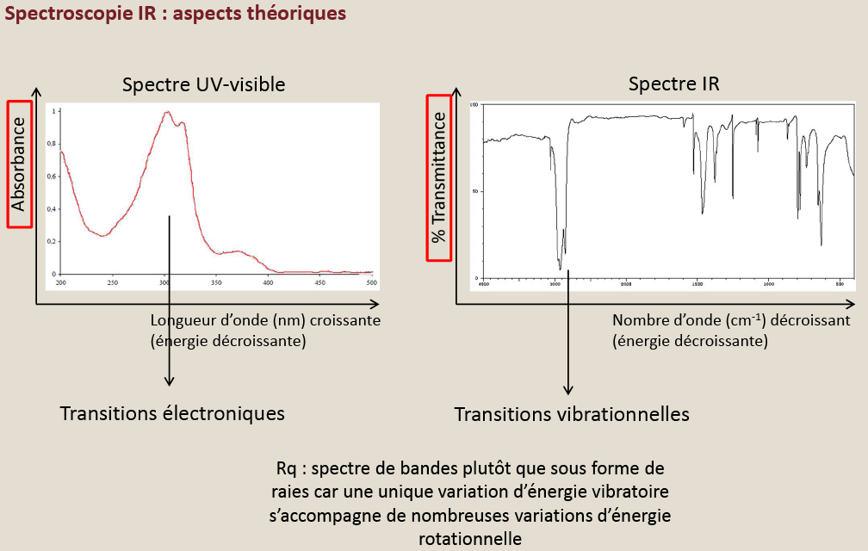
Transmittance
en %
Nombre d’onde
(wavenumber)
σ = 1 / λ
inverse de la
longueur d’onde
en cm⁻¹

Slide 8
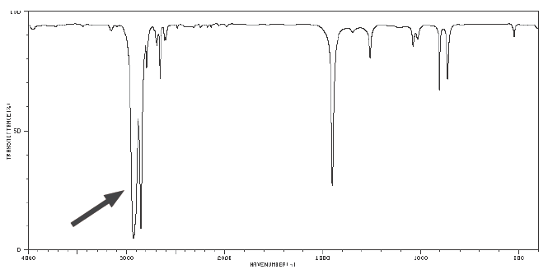
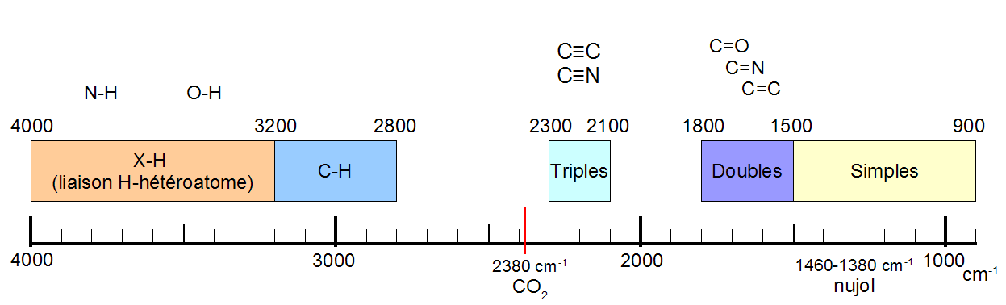
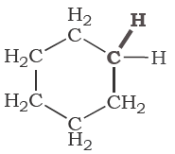

Slide 9
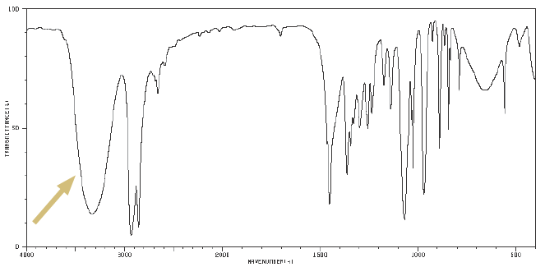
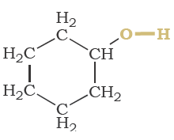

Slide 10
Détermination de groupes caractéristiques
Associer un groupe caractéristique à une fonction dans le cas des alcool, aldéhyde, cétone, acide carboxylique, ester, amine, amide.
  recherche de la présence de bandes caractéristiques des liaisons
  recherche de l’absence de bandes caractéristiques des liaisons
  associer les informations pour déterminer les groupes caractéristiques

Slide 11
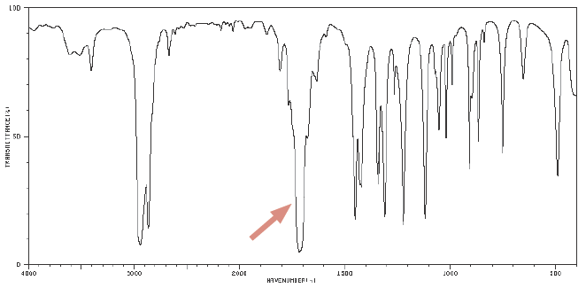
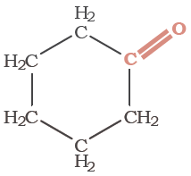

Slide 12
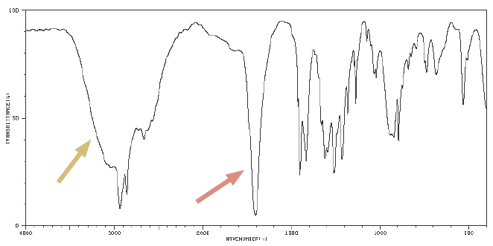
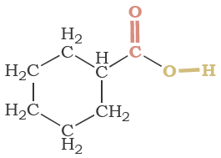

Slide 13
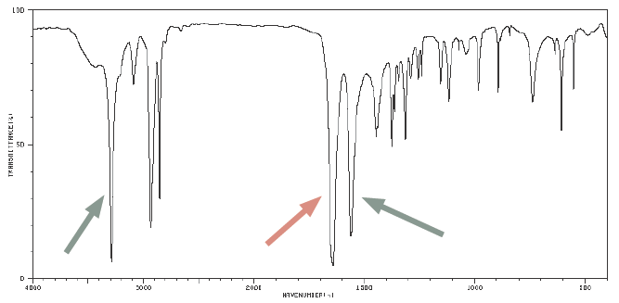
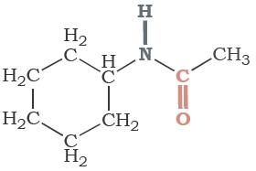

Slide 14
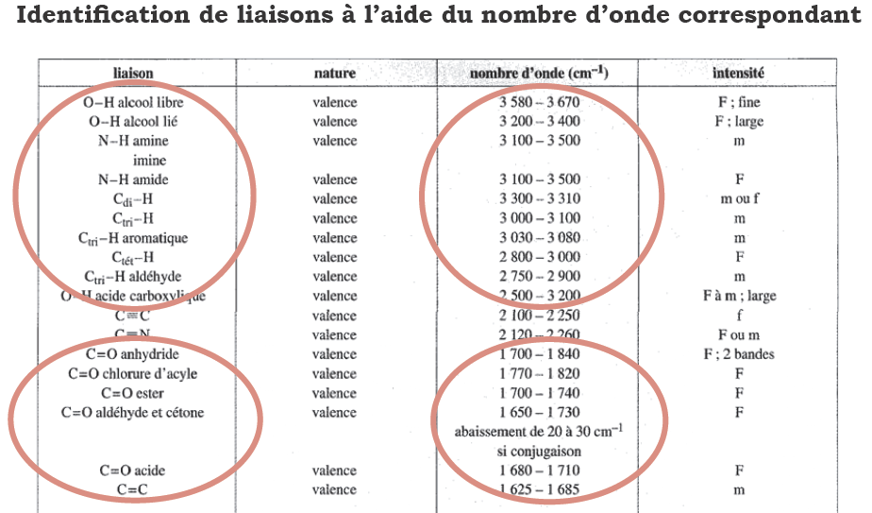

Slide 15
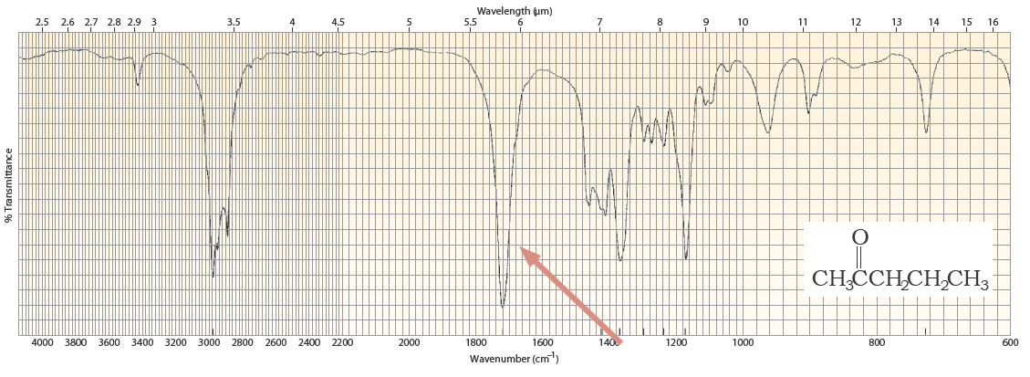
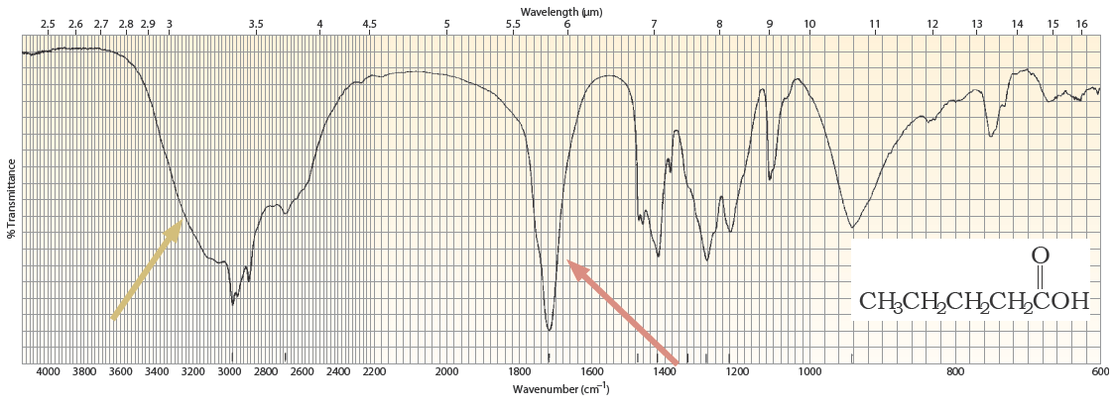

Slide 16
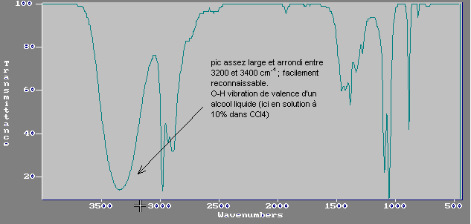
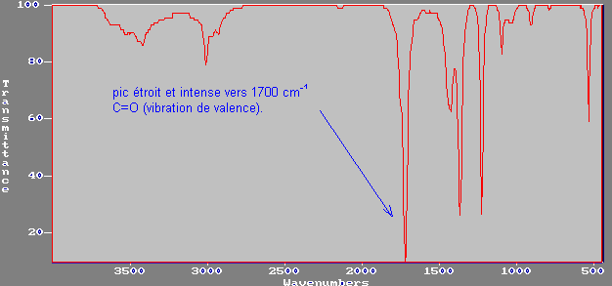
Alcools
O-H (vibration de valence)
* en phase vapeur (pas de liaison hydrogène) : pic vers 3600 cm⁻¹
en phase liquide (liaisons hydrogène): pic assez large et arrondi entre 3200 et 3400 cm⁻¹.
Cétones
C=O (vibration de valence)

Slide 17
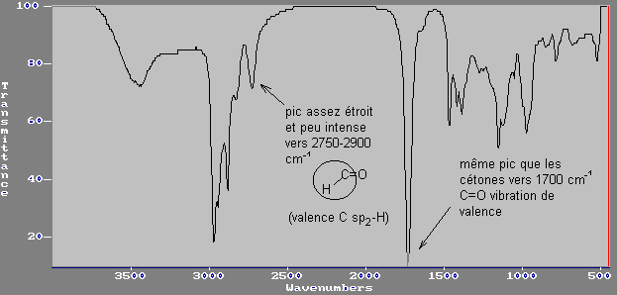
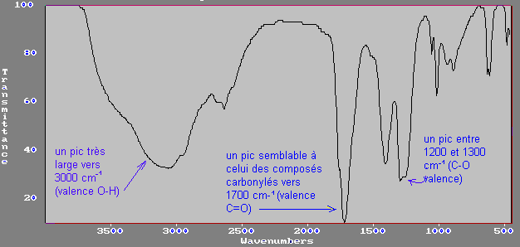
Aldéhydes
C=O vibration de valence
C_{(sp2)}-H vibration de valence
Acides
C=O vibration de valence
C-O vibration de valence
O-H vibration de valence

Slide 18
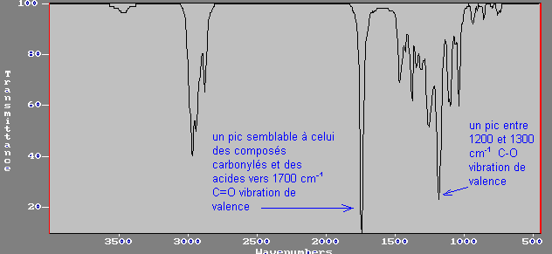
esters
C=O vibration de valence
C-O vibration de valence

Slide 19
